Slide 2
Δρ. Αναστάσιος Αθ. Σταυρόπουλος
anastavropoulos@gmail.com
(+30) 6944 425 800
Facebook: https://www.facebook.com/anastasios.stavropoulos.35
Academia :https://anastasiosastavropoulos.academia.edu/

Slide 3
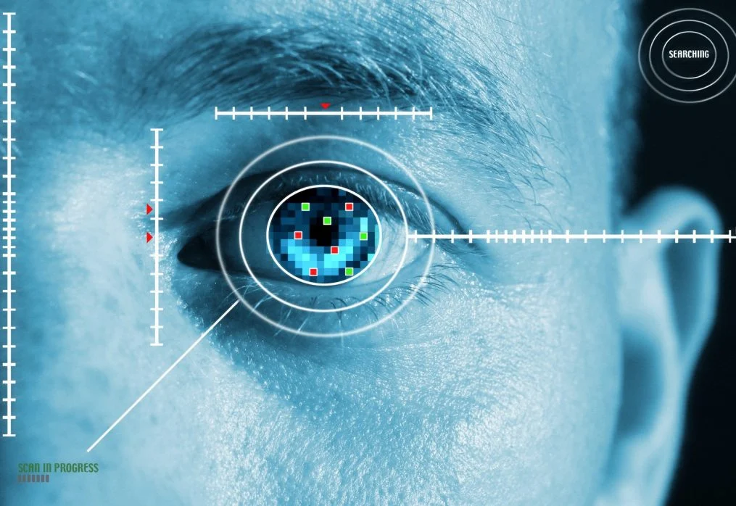
ΕΙΔΙΚΑ ΘΕΜΑΤΑ ΔΙΑΦΗΜΙΣΗΣ

Slide 4
3.9.1.Η καλωδιωμένη γειτονιά (wired neighborhood).
H προσέγγιση του Doheny-Farina (1996)
αναφέρεται στη δημοκρατική προοπτική
των νέων τεχνολογιών,
που δημιουργούν κοινότητες με βάση τα κοινά ενδιαφέροντα.
Θεωρώντας ότι επιταχύνεται
η φθορά των φυσικών κοινοτήτων και ότι
οι πολίτες οφείλουν να επανατοποθετηθούν στους τόπους τους-τις κοινότητές τους,

Slide 5
τονίζει
τη δημοκρατική προοπτική των νέων τεχνολογιών, που συμβάλλουν
στη δημοκρατική προοπτική μέσω της
δημόσιας και
σε πραγματικό χρόνο, πληροφόρησης.
Το κοινό παύει να ενδιαφέρεται για το τοπικό και στρέφει την προσοχή του:
στο παγκόσμιο,
στο διεθνές,
στο υπερτοπικό.

Slide 6
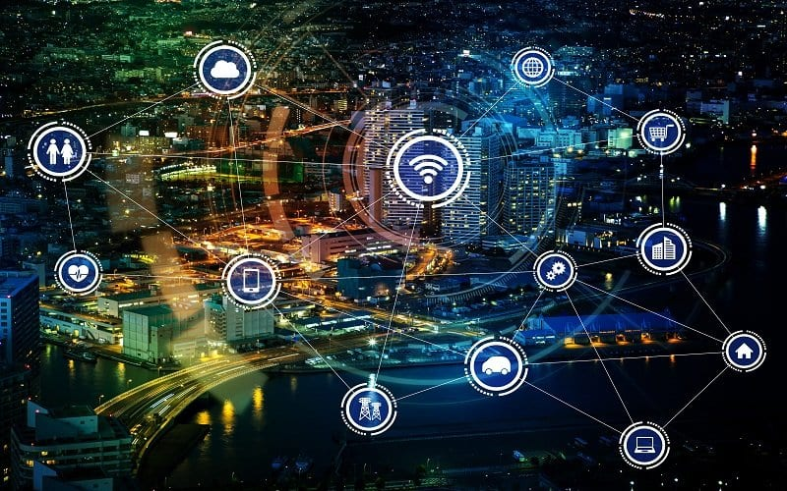
3.9.2. Το Netvertising Image Communication Model
Το συγκεκριμένο μοντέλο αφορά στην διαφημιστική εικόνα ενός προϊόντος ή μια εταιρίας στο διαδίκτυο.
Αποτελεί δηλαδή
την αναπαράσταση μέσων
στο διαδίκτυο (cyberspace media representation), όπου
το μήνυμα περιλαμβάνει πολλαπλά αισθητηριακά ερεθίσματα, όπως:
εικόνες
γράμματα
ήχοι,

Slide 7
που είναι
ζωντανά ερεθίσματα
και ωθούν τον καταναλωτή
να δημιουργήσει
διανοητικές εικόνες,
μέσω των μηχανισμών
πρόσληψης και
κατασκευής νοήματος
(Segur,2010),
ώστε να αναπτύξει
αγοραστικές
συμπεριφορικές αντιδράσεις.

Slide 8
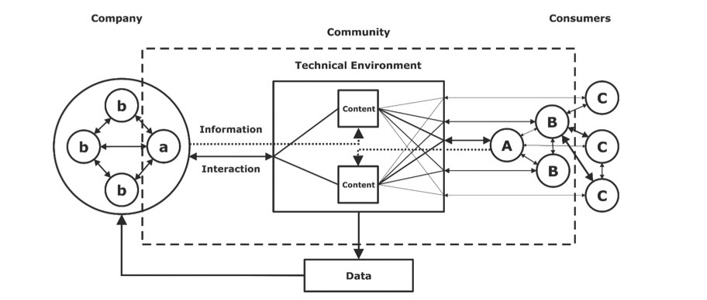
Netvertising Image Communication Model
Netvertising Image Communication Model

Slide 9
3.9.3. Το μοντέλο των χρήσεων και ικανοποιήσεων.
Στο συγκεκριμένο μοντέλο
σημασία έχει ο τρόπος
που αντιμετωπίζουν
οι πολίτες-το κοινό
τα μέσα και όχι
η επίδραση
που έχουν τα μέσα στο κοινό.

Slide 10
Τα άτομα χρησιμοποιούν
τα Μέσα με βάση
τις δικές τους ανάγκες και
τις προσωπικές τους απαιτήσεις
(Katz, Blumer & Gurevitch, 1974).
Οι ανάγκες αυτές
των δεκτών-ατόμων, έχουν:
Ψυχολογικές και
Κοινωνικές καταβολές

Slide 11
οι οποίες δημιουργούν
προσδοκίες
από τα Μέσα Επικοινωνίας και
από άλλες πηγές,
γεγονός που έχει
ως αποτέλεσμα
την έκθεσή τους
σε αυτά
(McQuail & Windahl, 2001

Slide 12
Χαρακτηριστικά παραδείγματα
αυτής της προσέγγισης
αποτελούν
οι χρήστες πολυοθονών
(multi-screen)
για να αναζητήσουν ενημερωτικό
ή ψυχαγωγικό περιεχόμενο
(ειδήσεις, μουσική)
αντλώντας ευχαρίστηση από την αλληλεπίδραση με το/τα μέσο/α.
Ένα ακόμη παράδειγμα αποτελεί η live streaming tv, η on demand, καθώς και οι πλατφόρμες ψυχαγωγικού κυρίως περιεχομένου.

Slide 13
4. Αλλαγές στην στρατηγική με το μετασχηματισμό της ψηφιακής δημόσιας σφαίρας.
Το νέο ψηφιακό περιβάλλον και οι νέες τεχνολογίες αναπροσαρμόζουν και τις διαφημιστικές τακτικές και στρατηγικές.
Στο πλαίσιο αυτό μία από τις νέες τάσεις, αφορά τη συγκέντρωση δεδομένων από τους χρήστες που διαδρούν στις ψηφιακές πλατφόρμες και την επεξεργασία τους σε ειδικές βάσεις δεδομένων.
Το management που δίνει έμφαση στη σχέσεις με το κοινό λέγεται customer relationship management (CRM).

Slide 14
Το CRM αποτελεί
μια στρατηγική προσέγγισης
με το κοινό και στοχεύει:
στην ενίσχυση των σχέσεων
με το κοινό, καθώς και
στην εμπλοκή και συμμετοχή
του κοινού
σε μια αμφίδρομη
επικοινωνία που
επιτρέπει
τη διάχυση της πληροφορίας
(Chung et al, 2014).
Για να το επιτύχει αυτό χρησιμοποιεί:
ειδικούς μηχανισμούς επεξεργασίας κειμένου
και γλώσσας και ειδικότερα
συγκεκριμένων λέξεων που χρησιμοποιούνται από το κοινό στα social media και
στις ομάδες συγκέντρωσης,
προκειμένου
να αποτελέσουν μέρος ή όλο της συλλογής δεδομένων
σε ειδικές βάσεις δεδομένων για την:

Slide 15
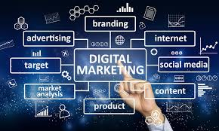
Ενημέρωση και
Υποστήριξη
των συστημάτων
υποστήριξης αποφάσεων
των εταιριών και
των οργανισμών
με βάση την
αλληλοεπίδραση
των πελατών (Dawle et al., 2015).

Slide 16
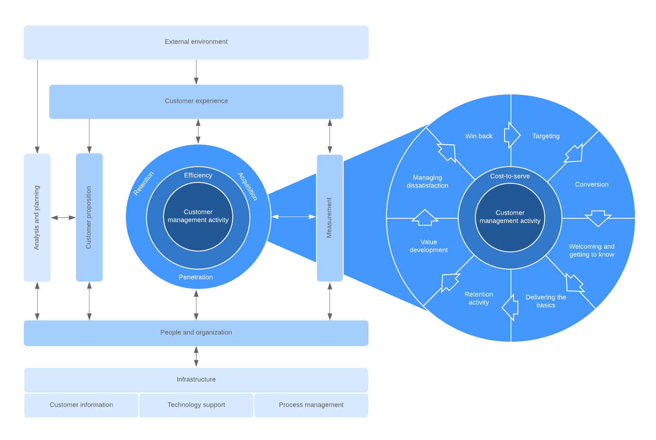
Αναλυτικό μοντέλο CRM
Πηγή: https://www.lucidchart.com/blog/crm-models

Slide 17
To social CRM Model
Σε αντίθεση με το CRM,
που αντιμετωπίζει
τους πελάτες
ως παθητικούς δέκτες,
το social CRM δίνει έμφαση
στον ενεργό ρόλο των πελατών
που είναι εξουσιοδοτημένοι
από τα social media
και μπορούν να συνεισφέρουν
σε πολλαπλές μορφές αξίες (Κάβουρα, 2021:87).
To social CRM
χρησιμοποιεί τις υπηρεσίες
των social media
για να διευκολύνει τις υπηρεσίες
και τους οργανισμούς
να αλληλοεπιδράσουν με τους πελάτες.

Slide 18
Ειδικότερα,
το συγκεκριμένο μοντέλο
επιδιώκει :
την ενεργό εμπλοκή
και συμμετοχή
των πελατών
σε ένα διαδραστικό διάλογο
με τις εταιρίες,
ώστε να δημιουργηθούν:
αμοιβαίες
επωφελείς σχέσεις
με την εταιρία και
να οδηγήσουν
σε ανώτερη απόδοση (Li et al, 2021).
O διάλογος μάλιστα αυτός γίνεται
σε πραγματικό χρόνο,
ώστε η επικοινωνιακή στρατηγική
να μπορεί
να υλοποιηθεί
οργανωμένα και στοχευμένα.

Slide 19
Αναλυτικό Social CRM

Slide 20
4.3. Digital Marketing και Data Resources
Ένα από τα βασικά πλεονεκτήματα του social CRM είναι ότι η στοχοθέτηση των πελατών-καταναλωτών μπορεί να γίνει σε πραγματικό χρόνο (real time) σε σχέση με παλαιότερες μεθόδους, όπως οι τηλεθεάσεις μέτρησης, οι οποίες ουσιαστικά παράγουν πρωθύστερα αποτελέσματα (Κάβουρα, 2021:90).
Οι εταιρίες χάρη στις ψηφιακές λειτουργίες μπορούν να παράγουν μεγάλο όγκο δεδομένων (big data) αφού πρώτα κάνουν την εξόρυξή τους.
Υπάρχει πλέον η δυνατότητα με βάση τη διεύθυνση email του εν δυνάμει καταναλωτή και τα social media να γίνει η ανάλυση και επεξεργασία των αγοραστικών του συνηθειών με βάση την περιήγησή του σε αυτά.

Slide 21
Ενδεικτικά παρατίθενται
μερικές από τις πλατφόρμες
που οι εταιρείες
μπορούν να χρησιμοποιήσουν
για να διαχειριστούν
τη βάση δεδομένων:
Merkle One (Liyakasa, 2015)
Media Math Terminal One (Media Math,2021)
Audience Suite Turn (Turn, 2021)
Marketo Ad Bridge (Marketo, 2021)
Criteo (Criteo, 2021)
Live Ramp (LiveRamp, n.d.)
Krux (Krux Digital Inc., 2021)
eXelate, a Nielsen Company (eXelate, 2021)
Lotame (Lotame, 2021).

Slide 22
Audience Suite Turn- How it works.
Πηγή: https://www.youtube.com/watch?v=GUdNkEfHIAE

Slide 23
Live Ramp: How it works
https://liveramp.com/lp/gc/platform-tour/

Slide 24
Αξίζει να σημειωθεί ότι μια βάση δεδομένων με τα προσωπικά στοιχεία των πελατών μιας εταιρείας, όπως
Email
Mobile phone
από τη διαχείριση πελατειακών σχέσεων, μπορεί να συνδυαστεί με στοχευμένες εκστρατείες προς τους χρήστες των social media όταν αυτοί συνδέονται σε πλατφόρμες, με στόχο:
Να προσεγγιστούν οι ανενεργοί πελάτες
Να ενισχυθεί το μήνυμα στους ενεργούς και
Να στοχοθετηθούν οι πελάτες από πολλές συσκευές

Slide 25
Η Google για παράδειγμα
έχει εισάγει την έννοια
της συσχέτισης των πελατών
μέσα από τα διάφορα
social media
συνδυάζοντας
το Gmail,
YouTube και
Google Search
με το λογισμικό
Customer Match.

Slide 26
Το email ενός πελάτη
αποτελεί και
το ψηφιακό του διαβατήριο
την ηλεκτρονική του ταυτότητα
(Κάβουρα, 2021:89)
στις επαναλαμβανόμενες
συνδέσεις του
στις διάφορες
ψηφιακές πλατφόρμες
και τα social media,
όπου εκεί γίνεται
η καταγραφή,
επεξεργασία και
ανάλυση
των καταναλωτικών δεδομένων του .

Slide 27
Customer Match-How it works-1
Πηγή: https://support.google.com/google-ads/answer/12080169?hl=en

Slide 28
Customer Match-How it works-Google Ads
Πηγή: https://www.youtube.com/watch?v=ImrjP4xwEbg

Slide 29
Υπάρχουν πολλές πλατφόρμες,
όπως η Salesforce,
που παρέχουν ψηφιακές λύσεις
διαχείρισης πελατών
από τη βάση δεδομένων
που καταγράφεται
η ψηφιακή προτίμηση
των πελατών μέσω
των πλατφορμών
και συσκευών που χρησιμοποιούν
και ενημερώνουν τις εταιρείες γι΄ αυτά.

Slide 30
Salesforce-How it works
Πηγή: https://www.techtarget.com/searchcustomerexperience/definition/Salesforcecom (video)

